Slide 1
Kaggle Chatbot人类偏好预测 比赛答疑
导师：William

Slide 2
1
课程总结
2
Q&A

Slide 3
1 课程总结
Notes:
https://www.kaggle.com/guanghan/qa-roberta-deepshare/edit

Slide 4
2 答疑互动
Notes:
https://www.kaggle.com/guanghan/qa-roberta-deepshare/edit

Slide 5

我承诺： 4周努力上TOP100！
请让我们一起立一个flag！

Slide 6
结语
再小的细节，也值得被认真对待

Slide 7
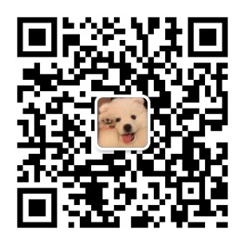
service@deepshare.net.net

